Slide 1
Exemple variable Bouleen:
Groupe: E
Nom et prenom: Yassine el atlassi

Slide 2
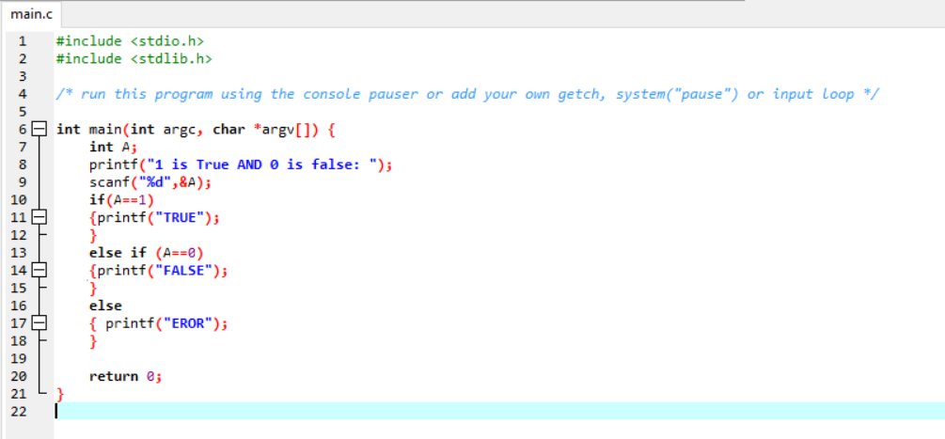
Code source

Slide 3
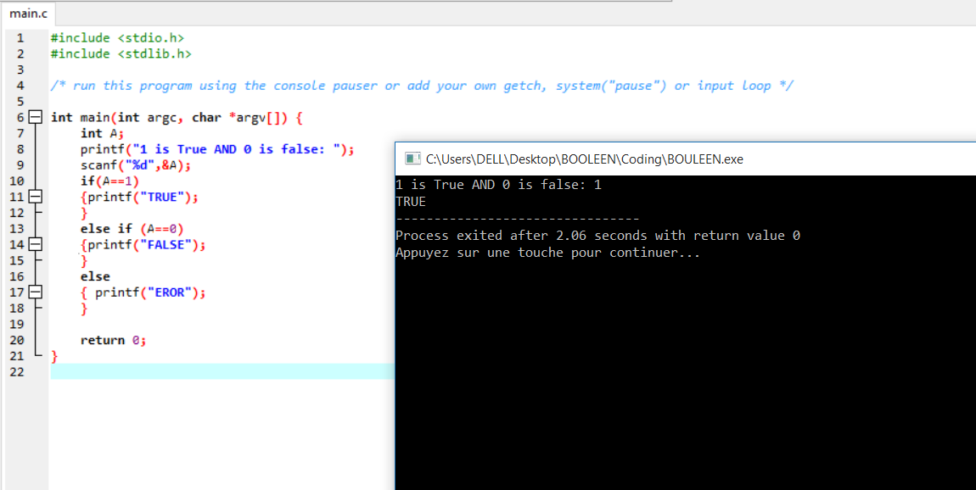
Ex1.TRUE

Slide 4
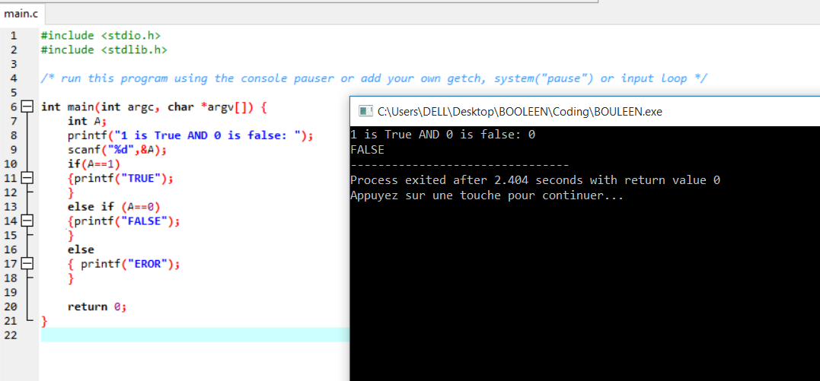
Ex2.FALSE

